Slide 1

Математичне та комп'ютерне моделювання в біології̈ та медицині. Математичні моделі зростання чисельності популяції̈

Slide 2
Модель природного росту чисельності популяції (модель Мальтуса)
Усі процеси у спільнотах живих об'єктів відбуваються у просторі та часі. У цьому випадку найпростіші точкові моделі описуються системою диференціальних рівнянь:
(i=1,2,…,n)
де xі –чисельність ітої популяції (кінетичне рівняння)
Величини - нелінійні функції. Як правило, вони складаються з кількох додатків. Позитивні члени описують прибуток компонента, негативні - його спад. Розглянемо три математичні моделі, що дозволяють знайти залежність зміни чисельності популяції від часу для різних умов функціонування системи.

Slide 3

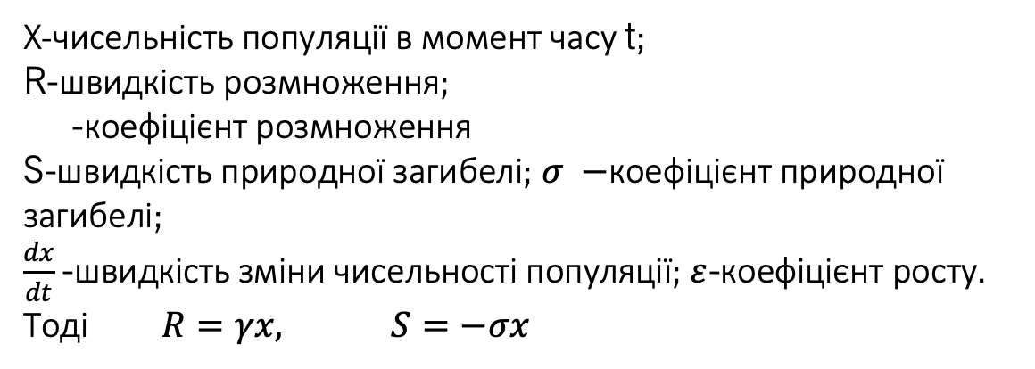
Створення моделі проведемо за вищеописаною схемою.
Реальна система: є деяка популяція одного виду (мікроорганізми, зайці і т.п.), в якій відбуваються життєві процеси у всьому їхньому різноманітті.
Постановка задачі. Визначити закони зміни чисельності популяції у часі.
Основні припущення.
Існують тільки процеси розмноження та природної загибелі, швидкості яких пропорційні чисельності особин в даний час.
Не враховуємо біохімічних, фізіологічних процесів.
Немає боротьби між особами за місце проживання, за їжу (нескінченно великий простір та кількість їжі).Розглядаємо лише одну популяцію, немає хижаків.
Модель.
Введемо величини:
X-чисельність популяції в момент часу t;
R-швидкість розмноження;
-коефіцієнт розмноження
S-швидкість природної загибелі; $σ −$коефіцієнт природної загибелі;
$\frac{dx}{dt}$ -швидкість зміни чисельності популяції; $ε$-коефіцієнт росту.
Тоді$R=γx, S=−σx$
$$γ$$

Slide 4

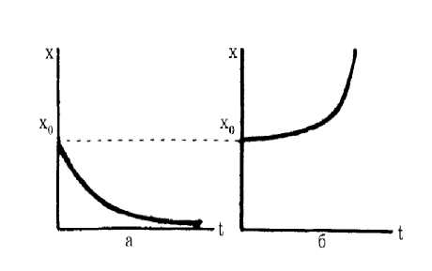



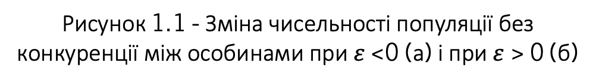
Складемо диференціальне рівняння балансу. Зміна чисельності особин за одиницю часу визначається кількістю народжених цей час і померлих:
Початкова умова при t=0, чисельність особин x=x ₀
Вирішемо рівняння:
Рисунок 1.1 - Зміна чисельності популяції без конкуренції між особинами при $ε$<0 (а) і при $ε$> 0 (б)
Звідси:

Slide 5
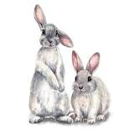
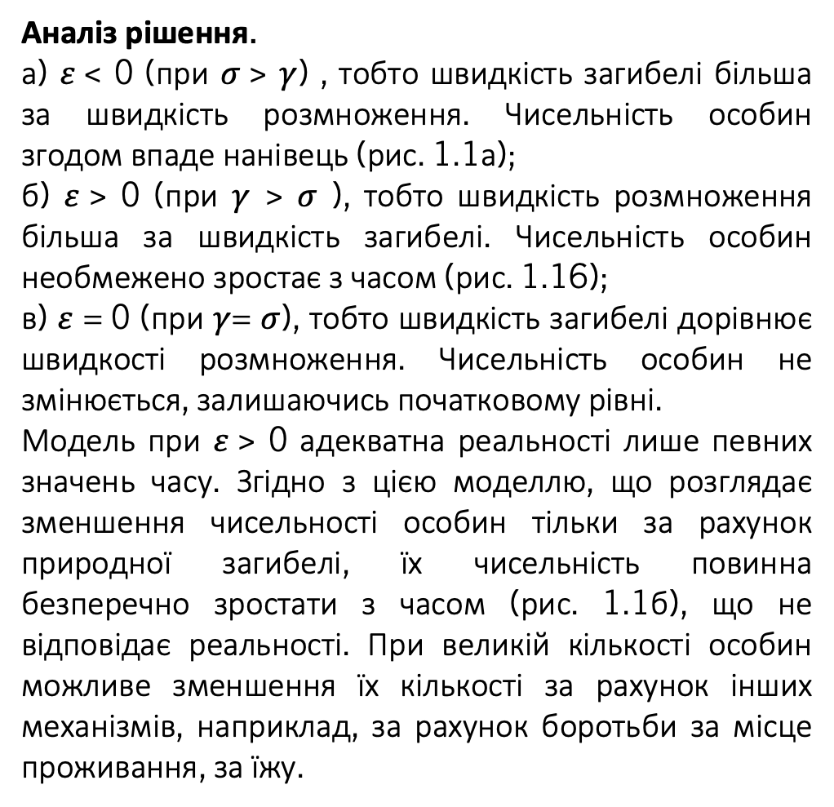
Аналіз рішення.
а) $ε$< 0 (при $σ$> $γ$) , тобто швидкість загибелі більша за швидкість розмноження. Чисельність особин згодом впаде нанівець (рис. 1.1а);
б) $ε$> 0 (при $γ$ > $σ$ ), тобто швидкість розмноження більша за швидкість загибелі. Чисельність особин необмежено зростає з часом (рис. 1.16);
в) $ε$ = 0 (при $γ$= $σ$), тобто швидкість загибелі дорівнює швидкості розмноження. Чисельність особин не змінюється, залишаючись початковому рівні.
Модель при $ε$> 0 адекватна реальності лише певних значень часу. Згідно з цією моделлю, що розглядає зменшення чисельності особин тільки за рахунок природної загибелі, їх чисельність повинна безперечно зростати з часом (рис. 1.1б), що не відповідає реальності. При великій кількості особин можливе зменшення їх кількості за рахунок інших механізмів, наприклад, за рахунок боротьби за місце проживання, за їжу.

Slide 6





Модель зміни чисельності популяції з урахуванням конкуренції між особами (модель Ферхюльста)
Ускладнимо розглянуту вище модель. З метою отримання рішення, краще описуваного досліджуваний об'єкт, серед допущень, наведених у моделі I, знімемо припущення 3. Нехай існує боротьба між особинами, наприклад, за місце проживання, тим самим додається додаткове джерело загибелі . Вважаючи, що швидкість загибелі за рахунок конкуренції між особами пропорційна ймовірності зустрічей двох особин, можна записати
$$δ−коефіцієнт пропорційності$$
Тоді рівняння балансу чисельності особин:
або
Це нелінійне диференціальне рівняння. Зробимо заміну змінних:
Тоді з урахуванням того, що при t=0, чисельність особин x=x ₀
Отримуємо рівняння:

Slide 7

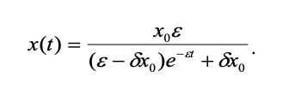
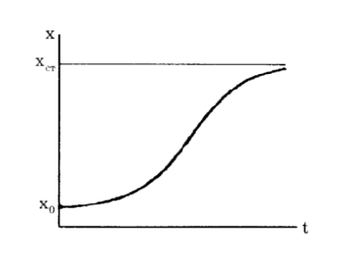


Звідки:
Графік залежності x(t) наведено на рис. 1.2.
Видно, що з часом х не йде в нескінченність, а виходить на стаціонарний рівень,
Моделі І та ІІ є основою моделювання процесів та біотехнології (наприклад, для встановлення оптимальних режимів вирощування різних мікроорганізмів).
Рисунок 1.2- Зміна чисельності населення з урахуванням конкуренції
між особинами

Slide 8

Модель "хижак-жертва" (модель Вольтерра)
Серед припущень, введених у моделі I, знімемо припущення 4. Нехай у деякому просторі живуть два види особин: зайці (жертви) та рисі (хижаки). Зайці харчуються рослинною їжею, яка є завжди в достатній кількості (між ними відсутня внутрішньовидова боротьба). Риси можуть харчуватися тільки зайцями.
Введемо величини:
х - кількість жертв у момент t;
у - число хижаків у момент t.
Рівняння балансу між чисельністю народжених особин та тих,що гинуть :
Жертви:
швидкість швидкість швидкість загибелі
розмноження природної за рахунок зустрічі
загибелі з хижаком

Slide 9

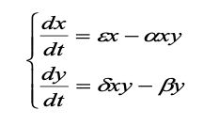

Хижаки:
швидкість швидкість
розмноження природної загибелі
Це складна система нелінійних диференціальних рівнянь. Спочатку знайдемо стаціонарне рішення
х = const, у = const, тобто dx/dt = 0, dy/dt = 0.
Система диференціальних рівнянь
зводиться до алгебраїчних:
(1.4)
Розглянемо рішення:

Slide 10

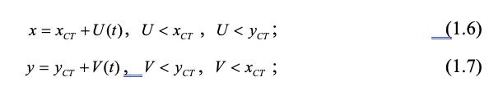
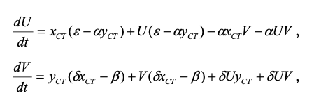
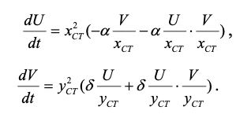
Спростимо систему алгебраїчних рівнянь, припускаючи, що відбулися малі відхилення чисельності хижаків V(t) і жертв U(t) щодо стаціонарних значень:
Тоді:
або

Slide 11


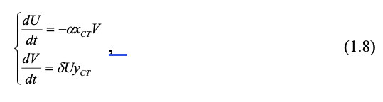
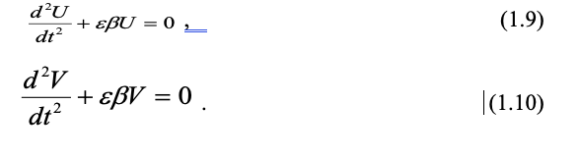
Враховуючи (1.4) та нехтуючи членами другого порядку малості
та
отримаємо систему рівнянь:
яку легко звести до диференціальних рівнянь другого порядку щодо змінних U і V:

Slide 12
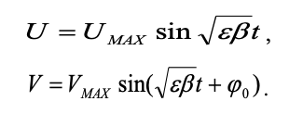
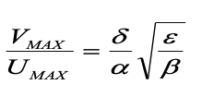
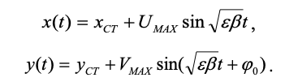

Це характерні рівняння для опису гармонійних коливальних процесів. Розв'язання рівнянь:
Відношення амплітуд відхилень:
Внаслідок чисельності особин при малих відхиленнях від стаціонарних значень рівні:
Таким чином, чисельності популяцій х і у відчувають гармонійні коливання щодо стаціонарних значень з однаковою частотою , але зміщені по фазі на .

Slide 13
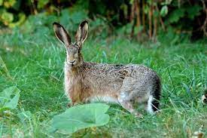
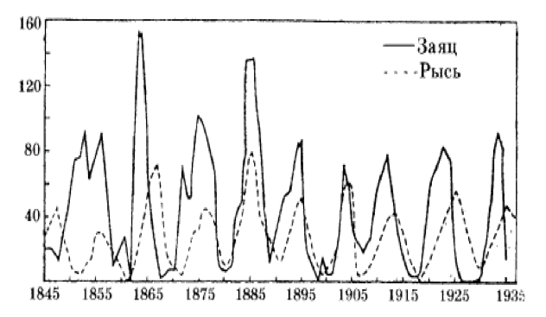
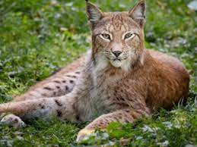
На рис. 1.3 наведені дослідні дані щодо кількості числа здобутих шкурок зайців і рисів у Канаді з 1845 по 1935 р. Видно, що в реальному випадку залежності більш складні, ніж це випливає з моделі. Необхідно підкреслити, що синусоїдальне рішення можливе лише при малих відхиленнях U і V щодо стаціонарних значень. При великих відхиленнях закон не буде гармонійним (рис. 1.3). Тим не менш, дана модель цілком адекватна дійсності: коливання чисельностей хижаків і жертв відбуваються з однаковою частотою, спостерігається зміщення коливань по фазі.
Рисунок 1.3- Динаміка популяцій зайців та рисів

Slide 14
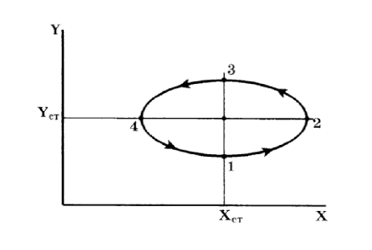
Для періодичних залежностей портрет має вигляд еліпса (рис. 1.4), центр якого відповідає стаціонарним значенням.
Допустимо, відбулося відхилення чисельності зайців від стаціонарного значення (1 2). Якщо кількість зайців зросла, то число рисів також збільшується, але кількість зайців при цьому поступово почне зменшуватися (точка 3). Це спричинить зменшення числа рисів (точка 4), а отже збільшення числа зайців (точка 1).
Модель "хижак-жертва" використовується в даний час в медицині. Так при моделюванні онкологічних захворювань пухлинні клітини розглядаються як жертви, а лімфоцити, які можуть їх пригнічувати, як хижаки. У цьому випадку моделювання дозволяє отримати нові знання про процеси міжклітинної взаємодії при цих патологіях знаходити шляхи оптимальної стратегії лікування, створювати нові засоби боротьби з ними.
Рисунок 1.4- Фазовий портрет системи при малих відхиленнях чисельності хижаків і жертв від стаціонарних значень

Slide 15
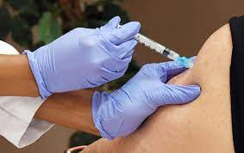

Фармакокінетична модель
Знайти закони зміни концентрації лікарського препарату при різних способах і параметрах його введення та виведення.
Основні припущення:
1. Не розглядатимемо систему органів, якими послідовно проходять ліки. Виключимо багатостадійність процесів введення, перенесення, виведення лікарської речовини.
2. Не враховуватимемо молекулярні механізми процесів (наприклад, проникність речовини, хімічні перетворення).
3. Процеси введення та виведення зведемо до швидкості. Розглянемо закони зміни c(t) за різних способів введення ліків.

Slide 16
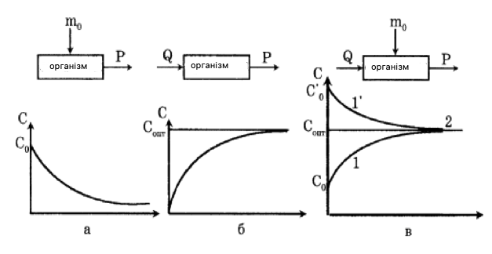
Рисунок 1.5- Фармакокінетичні моделі для різних способів
введення лікарського препарату: одноразове (а), безперервне (б) і комбіноване (в) і графіки відповідних їм тимчасових залежностей концентрації лікарського препарату в організмі

Slide 17




1-й спосіб. Одноразове введення лікарського препарату – ін'єкція (рис. 1.5, а) (це відповідає нагоді, коли пацієнту "зробили укол").
Уявімо організм як систему об'ємом V, після введення, в яку лікарського препарату масою m₀, починається його видалення з організму. Розподіл препарату за обсягом передбачається рівномірним. Швидкість видалення р препарату з організму прямо пропорційна його масі в організмі:
де k – коефіцієнт видалення препарату з організму.
Швидкість зміни маси лікарської речовини в організмі дорівнює швидкості її виведення Р:
Розв'язання цього диференціального рівняння, з урахуванням початкової умови, що при t = 0 маса введеного лікарського m = m₀,
звідки

Slide 18




Концентрація лікарського препарату в організмі (наприклад, у крові),
або
де V – об'єм крові, с₀ – початкова концентрація.
Концентрація лікарського препарату в крові безперервно знижуватиметься за спадаючим експоненційним законом (рис. 1.5, а). Таким чином, при одноразовому способі введення ліків не вдається підтримувати в крові його постійну концентрацію.

Slide 19

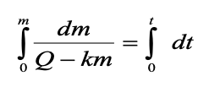
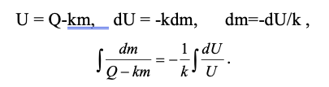
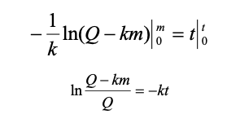
2-й спосіб. Безперервне введення препарату з постійною швидкістю – інфузія (рис. 1.5, б) (це відповідає нагоді, коли пацієнту поставили крапельницю).
В цьому випадку зміна маси лікарського препарату в організмі визначається не тільки швидкістю його видалення р, а й швидкістю введення Q - кількістю лікарської речовини, що вводиться в організм за одиницю часу:
Розв'яжемо це диференціальне рівняння з урахуванням, що при t = 0 маса m = 0:
Введемо нову змінну:
Тоді отримуємо

Slide 20







Концентрація ліків у крові
У початковий час, при t = 0, С = 0.
Через деякий час після початку введення ліків встановлюється постійна концентрація:
При величина та .
Підібравши швидкість введення ліків, досягнемо того, що через деякий час встановиться оптимальна концентрація с_{ОПТ}, необхідна для терапевтичного ефекту. При безперервному способі введення ліків вдається досягти заданого результату з = с_{опт} тільки через деякий час (рис. 1.5, б). Оптимальна концентрація може бути встановлена в організмі миттєво при поєднанні першого та другого способів.

Slide 21



3-й спосіб. Поєднання безперервного введення лікарського препарату (2-й спосіб) з введенням дози навантаження (1-й спосіб) (рис. 1.5, в)
При цьому фармакокінетична модель набуде вигляду:
Графік цієї залежності у загальному вигляді на рис. 1.5, криві 1 і 1'.
Якщо вибрати відповідну швидкість введення ліків
та навантажувальну дозу
постійна концентрація с = с _{опт} встановлюється миттєво (пряма лінія 2, рис. 1.5, в)
Таким чином, фармакокінетична модель дозволяє в межах вище зазначених припущень знайти закон зміни концентрації препарату в часі при різних способах його введення в організм, розрахувати оптимальне співвідношення між параметрами введення і виведення препарату для забезпечення необхідного терапевтичного ефекту.

